Slide 1
Социальная коммуникация (Ч. 1)
Лицей Ивацевичского района
Обществоведение (повышенный уровень)
10 класс
Ситник П.В.
2020

Slide 2
План
Понятие социальной коммуникации
Структура социальной коммуникации

Slide 3
Понятие социальной коммуникации
Содержание понятия «коммуникация» в разных науках
Коммуникация (военное дело) | Путь сообщения, линия связи, снабжения
Коммуникация (социальные науки) | Социальный процесс взаимодействия и его резуль- таты
Коммуникация (психология) | Обмен информацией между живыми организмами (общение)
Межкультурная коммуникация | Связь и общение между представителями различ- ных культур
Массовая коммуникация | Процесс производства и воспроизводства массово- го сознания, средствами массовой коммуникации - периодической печатью, радио и телевидением, средствами электронной коммуникации
Инженерные коммуникации | Комплекс систем, обеспечивающих нормальную жизнедеятельность потребителей
Коммуникация (от лат. communicatio - сообщение, передача и от communi- care - делать общим, беседовать, связывать, сообщать, передавать) - объект исследования разных наук (от технических до гуманитарных).

Slide 4
Понятие социальной коммуникации
Социальная коммуникация - это процесс взаимодействия между субъекта- ми (индивидами, группами, организациями и т.п.) с целью передачи ин-формации или обмена ею
Главные особенности социальной коммуникации
участники коммуникации
содержание коммуникации
социальные субъекты
информация

Slide 5
Понятие социальной коммуникации
Цель социальной коммуникации
передача информации
формирование у другого чело- века убеждения в правоте своей позиции и (или) побуждение его к какому-либо поступку
реклама
информирование потребителя о выпуске новой продукции
внушение целевой аудитории желания приобрести товары определённой марки

Slide 6
Понятие социальной коммуникации
Виды рекламы
(в зависимости от цели)
информирующая
убеждающая
напоминающая

Slide 7
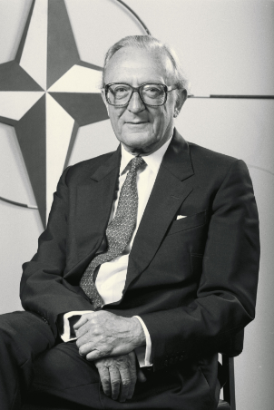
Структура социальной коммуникации
Одним из первых, кто занялся вопросом исследования социальной ком-
муникации, был американский политолог Гарольд Лассуэлл. В 1940-е гг.
он представил модель коммуникации
Элементы социальной коммуникации
Кто (коммуникатор - тот, кто форми- рует и передает сообщение)
Что (сообщение)
Как (способ передачи сообщения, ка- нал)
Кому (аудитория, которой адресуется сообщение)
Зачем (с каким эффектом, эффектив- ность, обратная связь)
Гарольд Лассуэлл

Slide 8
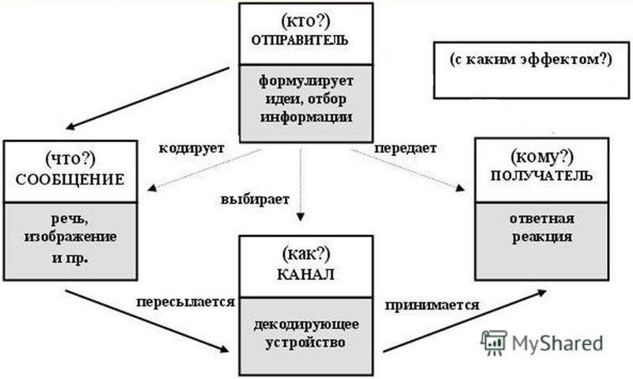

Структура социальной коммуникации
Модель коммуникации по Г. Лассуэллу

Slide 9
Структура социальной коммуникации
Внутренние составляющие социальной коммуникации
мотивация участников коммуникации
использование всеми участниками про- цесса одних и тех же знаковых систем
понимание контекста социальной коммуникации

